Slide 1

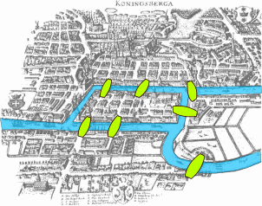
한붓그리기 알고리즘
(Eulerian Circuit Algorithm)
201533695 컴퓨터공학과 김경훈
이복기 교수님 자료구조 프로젝트

Slide 2

목 차
. 오일러 회로(한붓그리기) 알고리즘 설명
. 코딩 설명
실제 예제

Slide 3
. 오일러 회로 알고리즘 설명
한붓그리기란?
펜을 한 번도 떼지 않고 그래프의
한 꼭짓점에서 시작하여
각 변을 단 한번씩만 지나면서
도착점에 도달하는 것.

Slide 4
. 오일러 회로 알고리즘 설명
오일러 회로란?
한붓그리기 중에서도, 시작점에서 출발해
펜을 떼지 않고 마지막에 시작점으로
다시 돌아오는 한붓그리기를
오일러 회로라고 한다.

Slide 5
. 오일러 회로 알고리즘 설명
한붓그리기 알고리즘
한붓 그리기 알고리즘 (1) 한번 지나간 간선을 지워가면서 이동할 수 있는 정점까지 이동한다. (2) 마지막에 도착한 정점이 시작점(시작점-시작점으로 다시 돌아오면)이고 모든 간선이 지워졌으면(지나갔으면), 지금까지의 경로가 하나의 오일러 회로가 된다. (3) 더 이상 이동할 정점이 없으면 온 길을 되살려 하나씩 되돌아가면서 다음에 이동할 수 있는 위치를 찾는다.

Slide 6
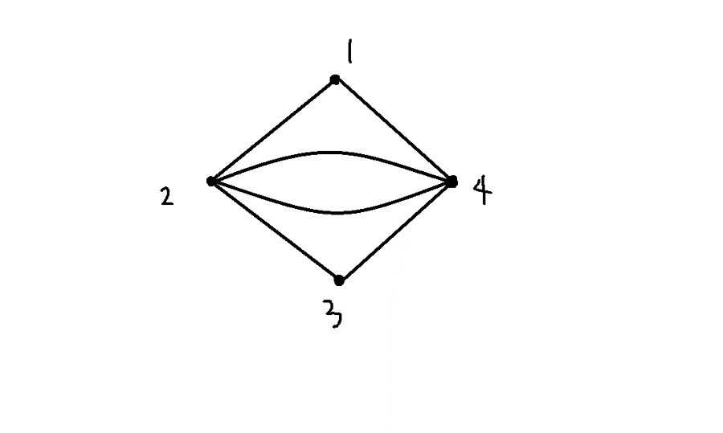
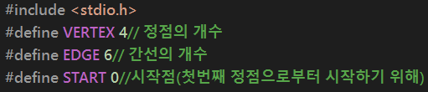
Ⅱ. .코딩 설명
헤더파일, 전처리기
헤더파일
<Stdio.h> : 매크로 정의, 상수, 입출력 함수 등을 사용하기 위해
한붓그리기 그림인 G=(4 , 6)인 그래프를 기준으로
#define
Vertex : 정점의 개수를 선언
Edge : 간선의 개수를 선언
START : 알고리즘 상 정점에서 간선을 따라 새로운 정점을 찾아가야 하는데, 이때 맨 처음으로 1번째 정점을 찾기 위해 선언

Slide 7

Ⅱ. .코딩 설명
외부변수
외부변수)
Success : 가능한 경로(해). 경로 파악 성공 횟수(전체 해의 개수)
Vtxstack: 정점을 하나씩 지나면서 지나간 경로를 파악하는 스택
N: 통과할 간선의 개수

Slide 8
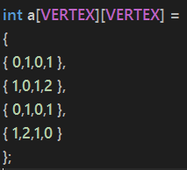
그래프 행렬의 이차원배열화
Ⅱ. .코딩 설명
오른쪽의 그래프를 행렬화하면
[ 0 1 0 1
1 0 1 2
0 1 0 1
1 2 1 0 ] 이기 때문에 이를 2차원 배열로 외부에서 선언해준다.
(외부에서 선언하는 이유는 알고리즘 상 지나간 간선을 삭제해 버리기 때문에 계속해서 초기화하여야 하기 때문)

Slide 9
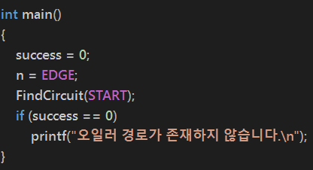
MAIN
Ⅱ. .코딩 설명
Main 함수 정의
Success= 성공 횟수를 0으로 초기화해주고,
N을 간선의 최대 개수인 EDGE로 값을 넣어준다.
맨 처음 정점부터 시작하기 위해 start
Success 값이 0이라는 것은 해를 하나도 찾지 못했다는 의미이므로,
오일러 경로를 찾지 못했다고 출력한다.

Slide 10
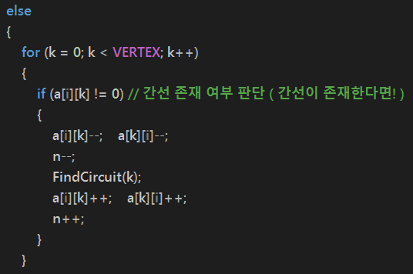
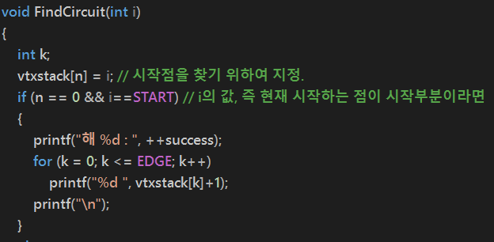
FINDCIRCUIT
Ⅱ. .코딩 설명
경로를 찾을 때 매번 시작점을 찾기 위해 vtxstack[n] = i를 넣어주고( 맨 처음의 경우 START이므로 0 )
N(더 찾아가야 할 간선의 개수)가 0이 되는 경우, 그것은 하나의 경로를 찾은 경우이기 때문에 해를 출력해준다.
N이 0이 아니라면 아직 경로를 찾고 있는 중이므로, for문을 사용하여 모든 정점에서 간선이 존재할 경우
찾은 간선만큼 n을 줄여주고, 그 정점에서 다시 새로운 간선을 찾아야 하므로 FindCircuit(k)로 다시 함수를 돌린다.
경로를 다 찾은 경우에는 다른 경우를 찾기 위해 n을 원래 값으로 올려야 하므로 n++ 해준다.

Slide 11

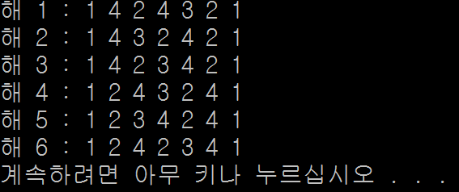
Ⅱ. .코딩 설명
출력 결과!
출력 결과, 모든 오일러 회로를 찾은 것을 알 수 있다.

Slide 12
Ⅱ. .코딩 설명
출력 결과!
출력 결과, 모든 오일러 회로를 찾은 것을 알 수 있다.

Slide 13
THANKS

